Slide 1
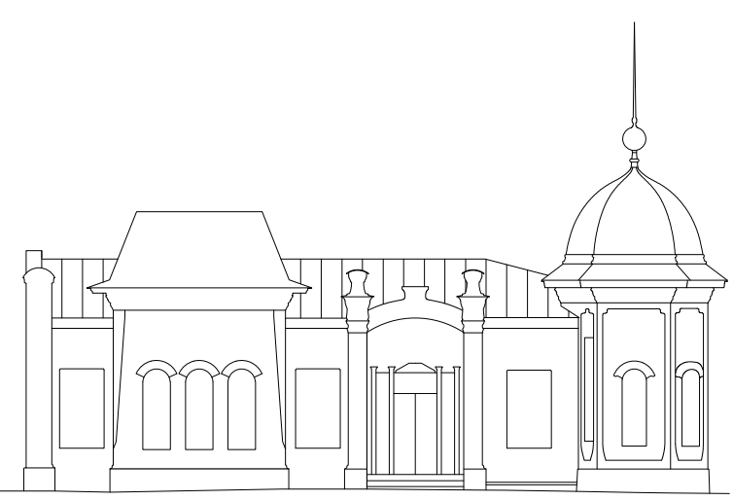
Государственный научно-производственный центр
Лицензированный проектировщик полного цикла

Slide 2
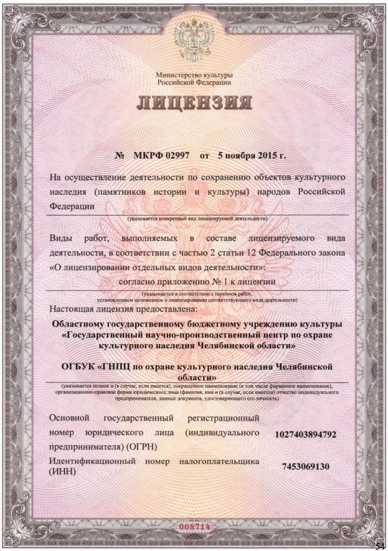
О нас
ГНПЦ — государственный научно‑производственный центр, специализирующийся на комплексном проектировании.
Основная деятельность: разработка проектной и рабочей документации
Лицензия № МКРФ 02997 подтверждает право на выполнение проектных работ
Полный цикл услуг: от разработки проектных решений до сопровождения при строительстве

Slide 3




Инструменты проектирования
Работаем в таких программах как:
Autocad
Nanocad
Photoshop
ГРАНД-Смета

Slide 4
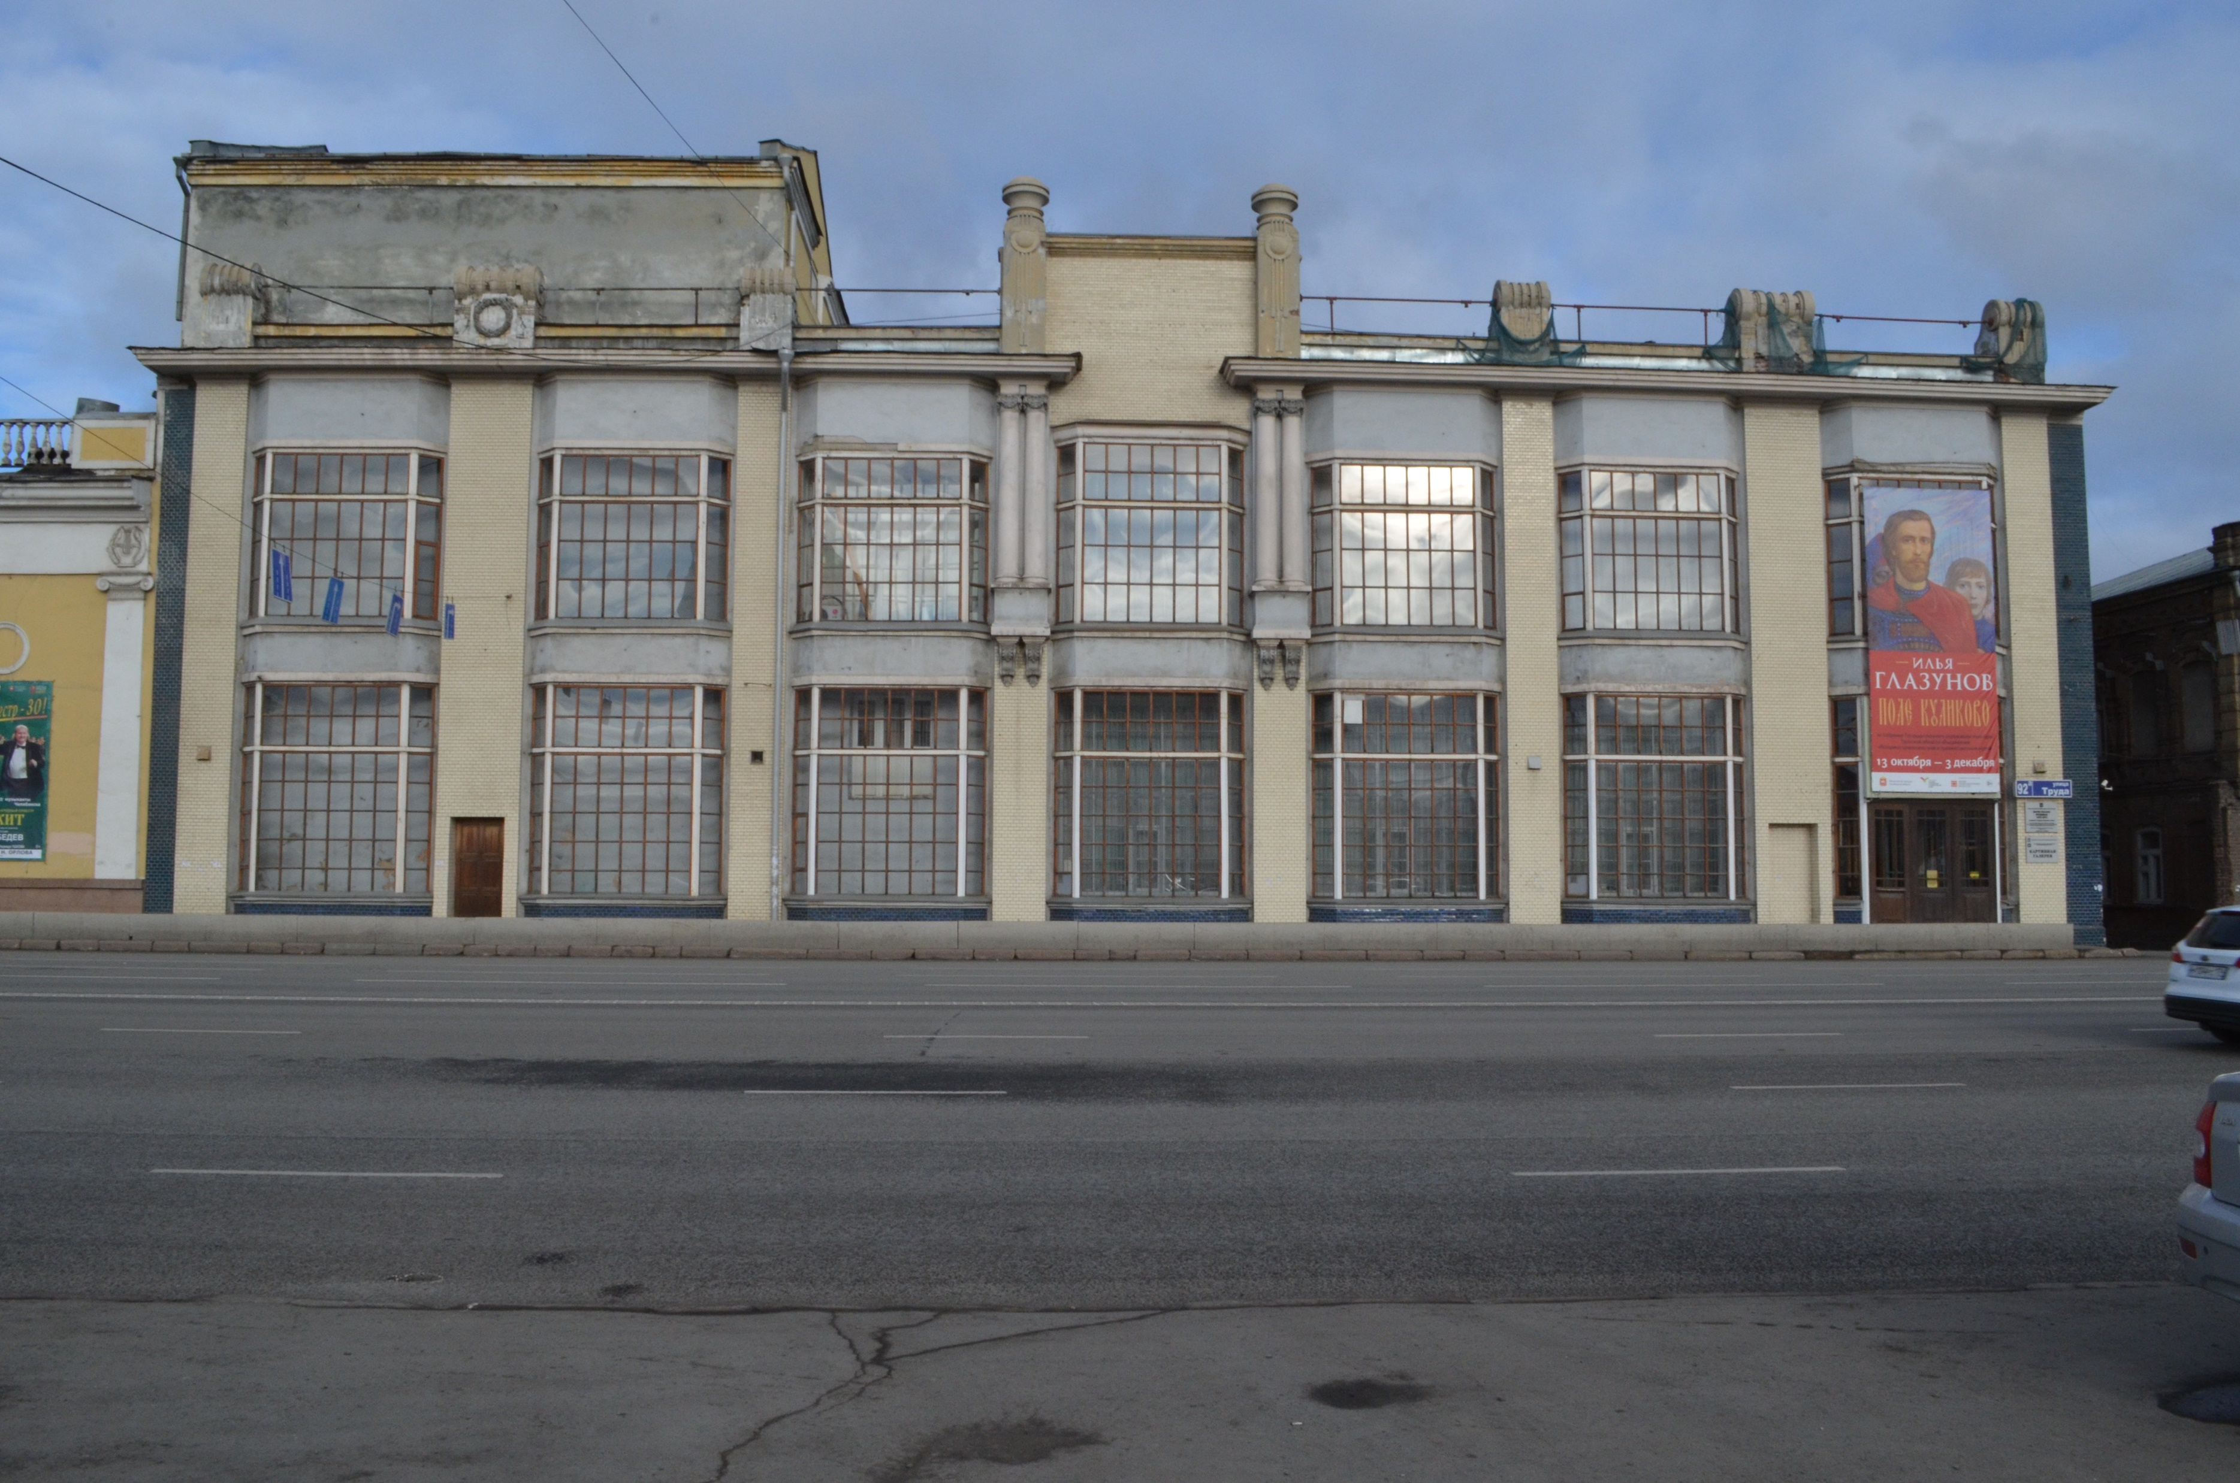
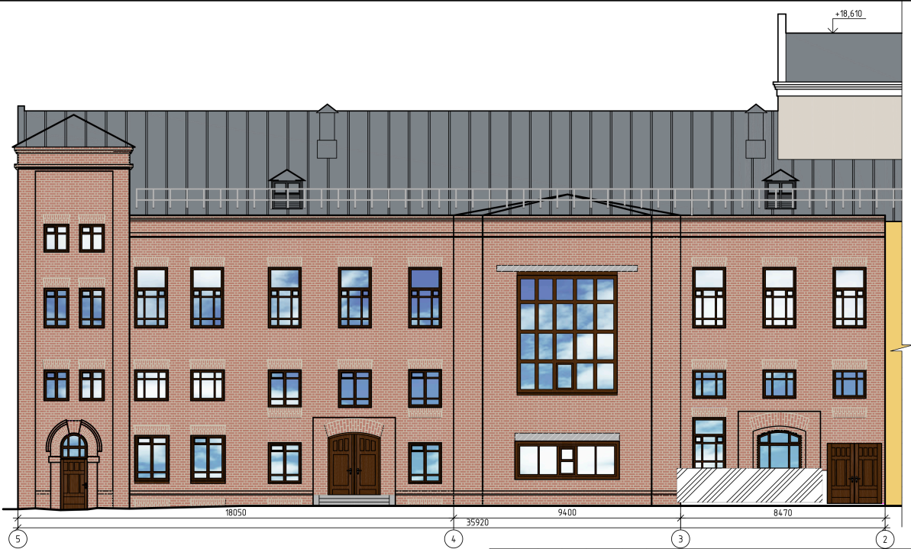
Наши объекты
«Здание пассаж Яушевых, 1910-1913 гг.» Выполненные работы: Ремонт фасадов

Slide 5
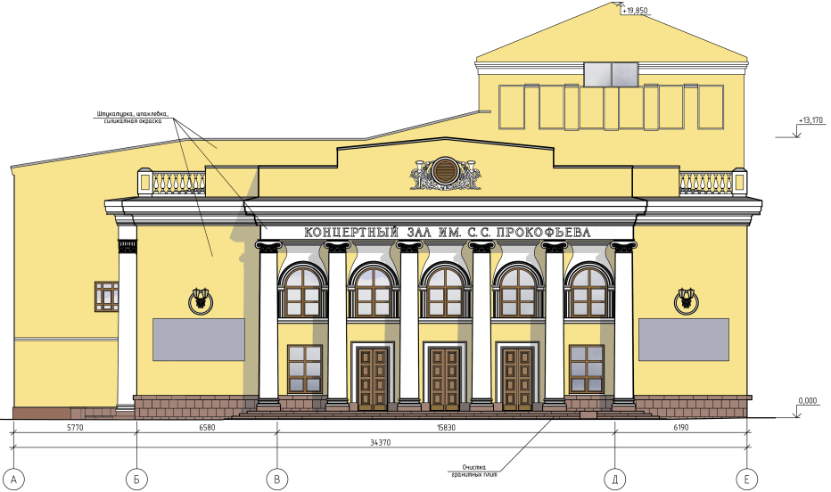
Наши объекты
«Здание филармонии»
Выполненные работы:
Ремонт фасадов

Slide 6
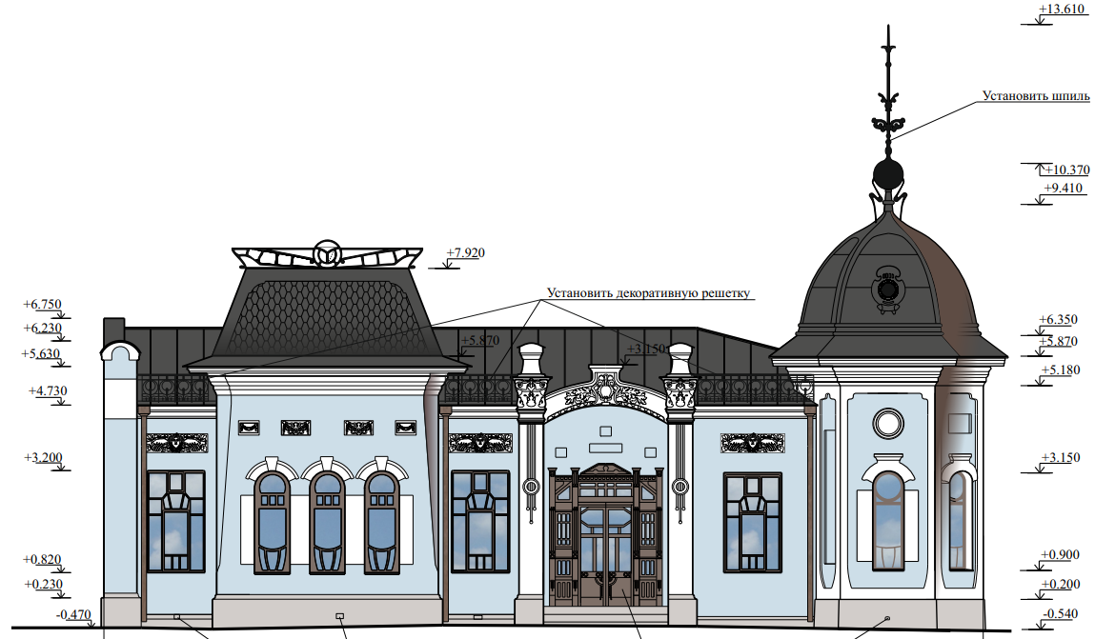
Наши объекты
«Особняк Бреслина»
Выполненные работы:
Ремонт фасадов

Slide 7
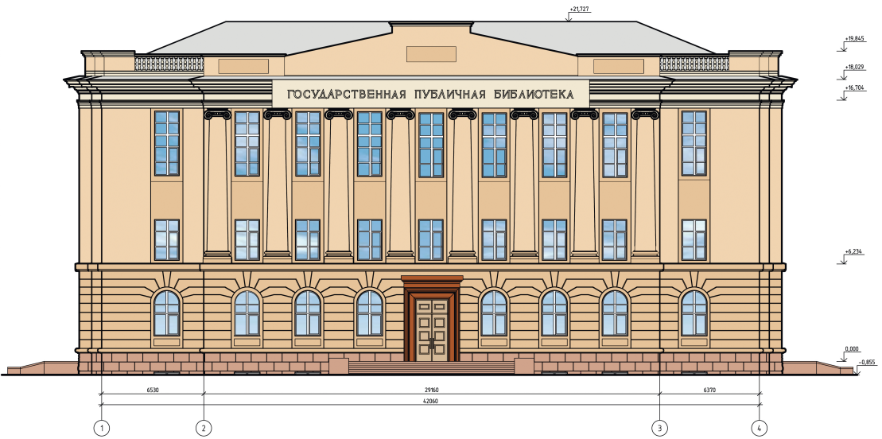
Наши объекты
«Здание Челябинской областной универсальной научной библиотеки»
Выполненные работы:
Ремонт фасадов

Slide 8
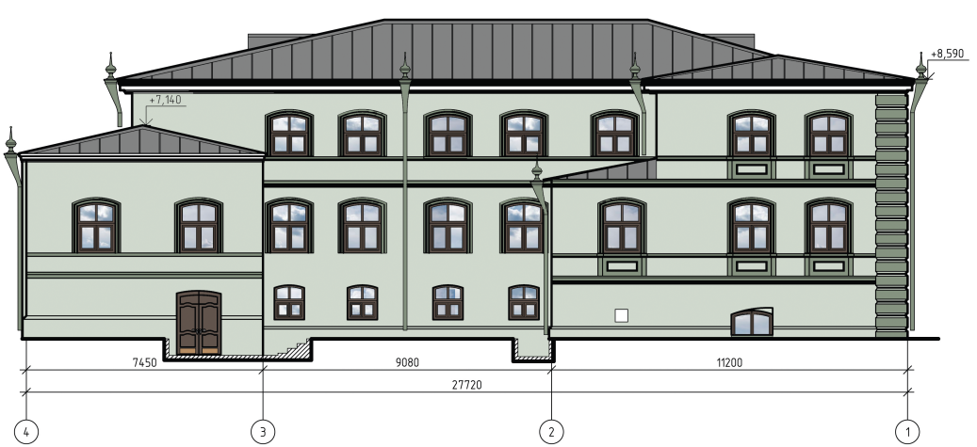
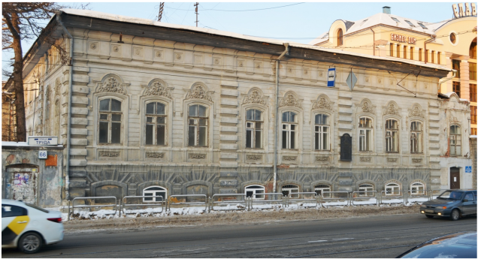
Наши объекты
«Городская дума»
Выполненные работы: Ремонт фасадов

Slide 9
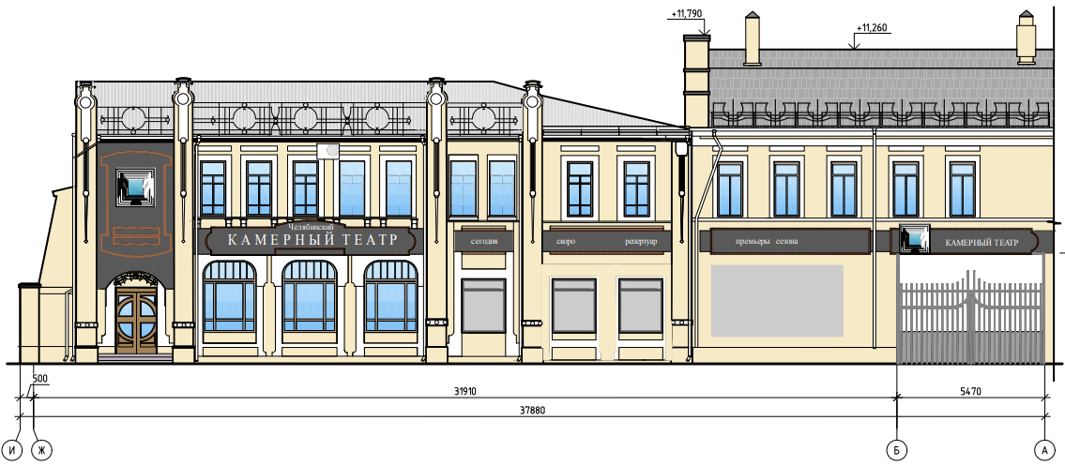
Наши объекты
Здание, где в редакции газеты «Голос Приуралья» в 1906 – 1910 гг. работал журналист В. А. Весновский и в 1915 гг. уральский писатель А. Г. Туркин.
Выполненные работы: Ремонт фасадов

Slide 10
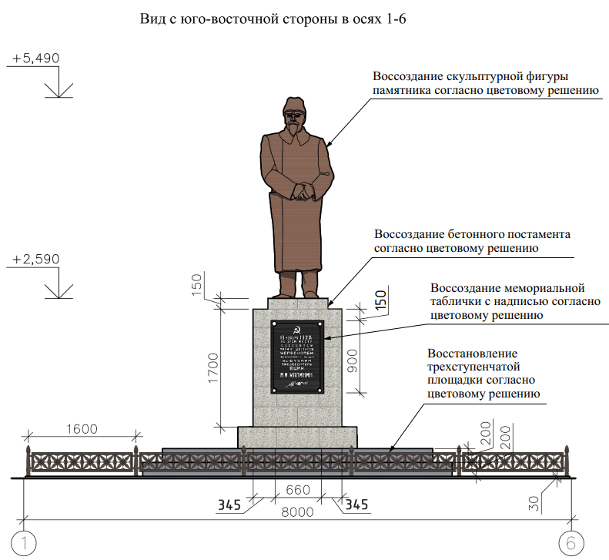
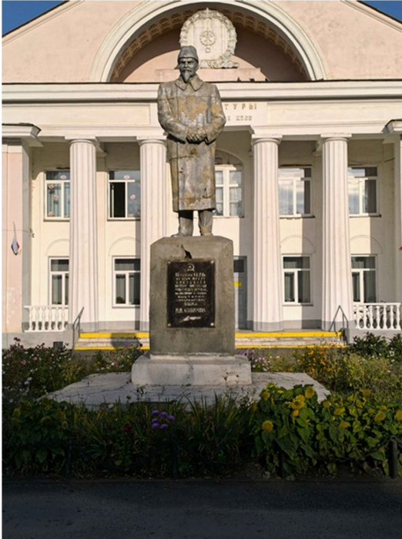
Наши объекты
«Памятник Калинину М. И.»
Выполненные работы: Ремонт памятника

Slide 11
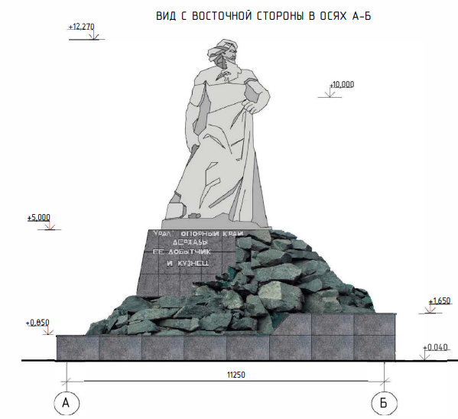
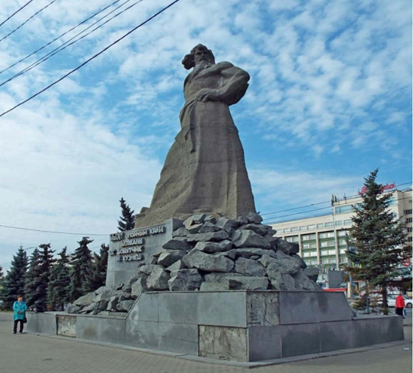
Наши объекты
«Сказ об Урале»
Выполненные работы:
Ремонт памятника

Slide 12
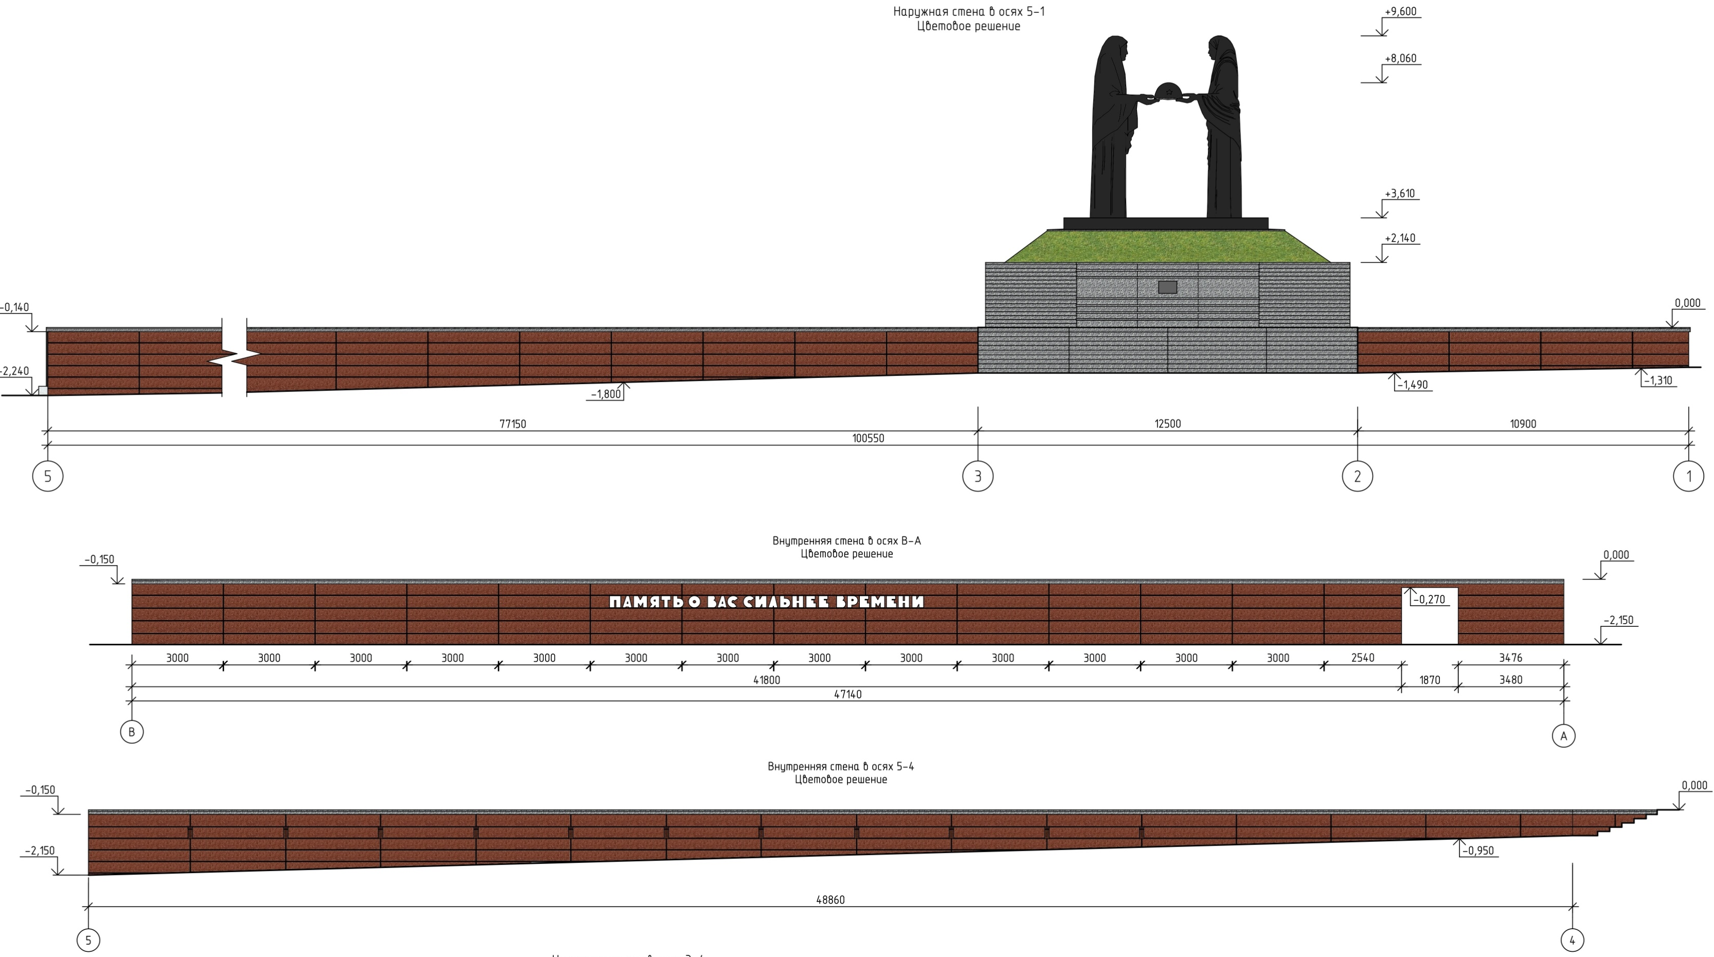
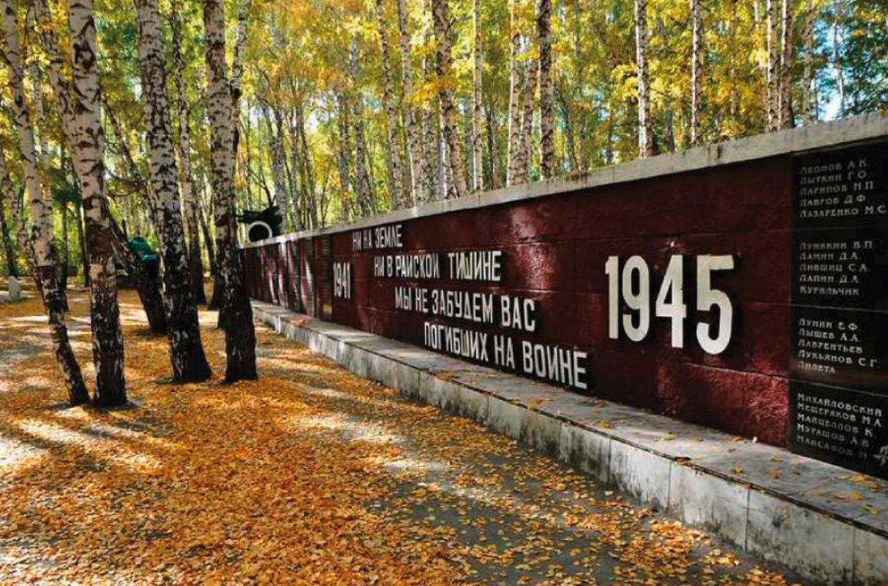
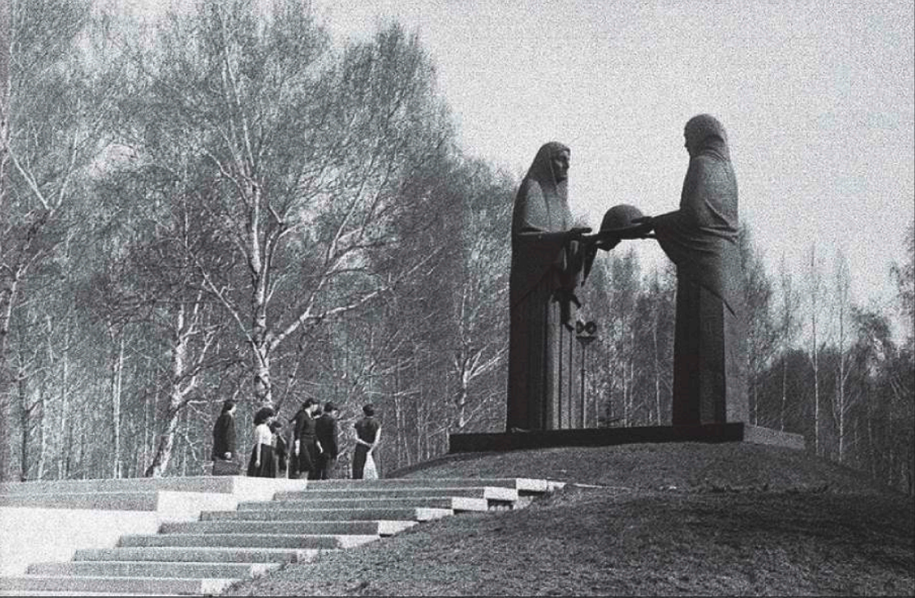
Наши объекты
«Памятник воинам, погибшим от ран в Великой Отечественной Войне 1941 – 1945 гг. в госпиталях г. Челябинска»
Выполненные работы: Ремонт фасадов

Slide 13
Почему выбирают нас как проектировщика
Лицензия и репутация: Государственный статус учреждения и подтверждённая квалификация.
Полный цикл: От проектных решений до сдачи объекта — без смены подрядчиков.
Опыт: 30 лет на рынке проектирования, более 40 реализованных объектов.
Команда: Высококвалифицированные инженеры‑проектировщики и конструкторы.
Сопровождение: Авторский надзор и консультации на этапе строительства.

Slide 14


Наши контакты
Официальный сайт: VK:
Почта: gnpc@mail.ru

